Slide 1
Solides Cristallins
Agrégation 2020
CHAPON Matthis

Slide 2
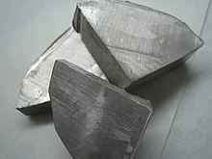
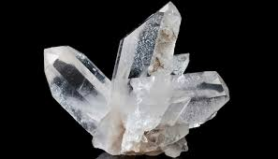
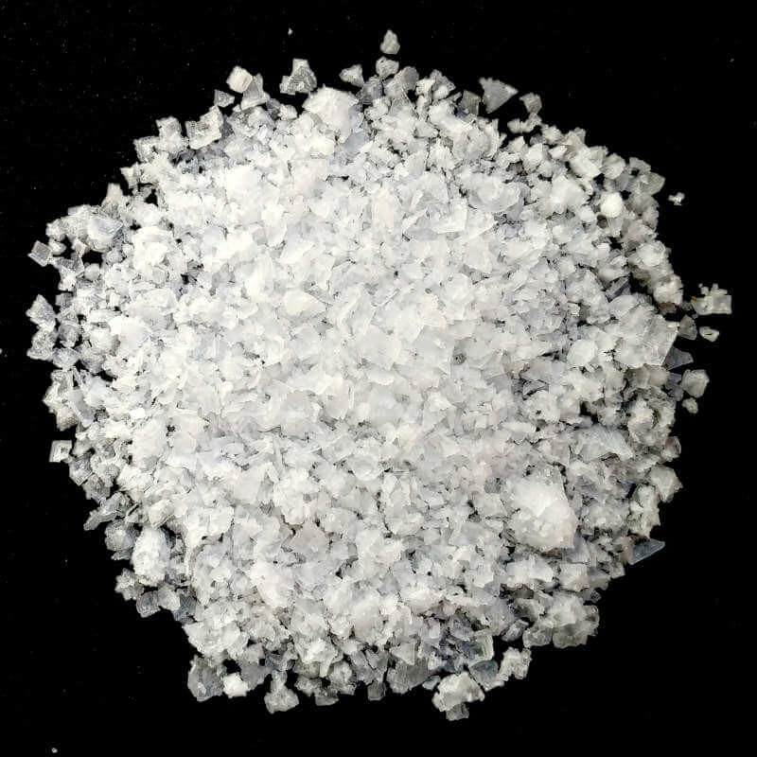
Présentation de cristaux : ordre à l’échelle macroscopique
Echantillons de sodium solide
Cristal de quartz (exposé au musée
des minéraux de Jussieu)
Cristaux de sels (NaCl_{(s)})

Slide 3
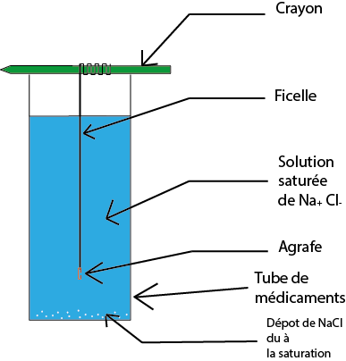
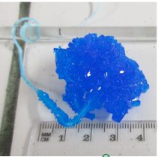
Formation de cristaux de sulfate de cuivre :
Baguette en verre
Résultats au bout de quelques
heures
Dispositif expérimental

Slide 4
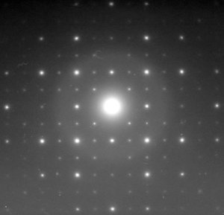
Figure de diffraction : Ordre à l’échelle microscopique
Cliché d’une figure de diffraction d’un cristal par des rayons X
Wikipédia

Slide 5
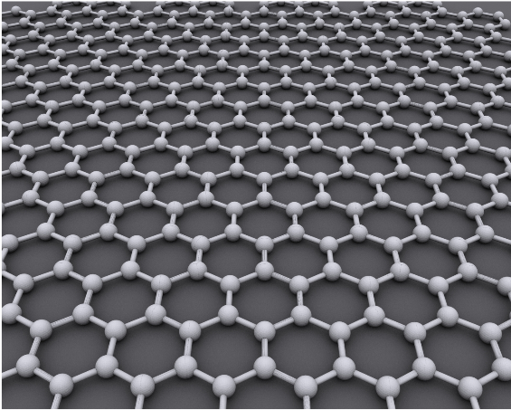
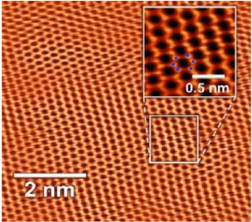
Le graphène
Graphène : image STM
Plan de Graphène dans le modèle du cristal parfait
Cours MPSI, David Malka, Jeanne d’Albret

Slide 6
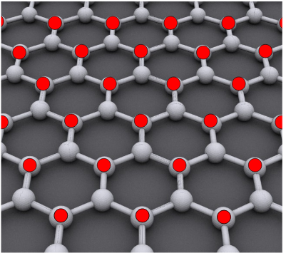
Réseau et Nœuds du graphène
Nœud du réseau

Slide 7
Réseau et Nœuds du graphène
Nœud du réseau

Slide 8
Motif du graphène
Nœud du réseau

Slide 9
Motif du graphène
Nœud du réseau

Slide 10
Motif du graphène
Nœud du réseau

Slide 11
Motif du graphène
Nœud du réseau
Motif
CRISTAL = RESEAU + MOTIF

Slide 12
Maille
Nœud du réseau
Motif
CRISTAL = RESEAU + MOTIF

Slide 13
Maille
Nœud du réseau
Motif

Slide 14
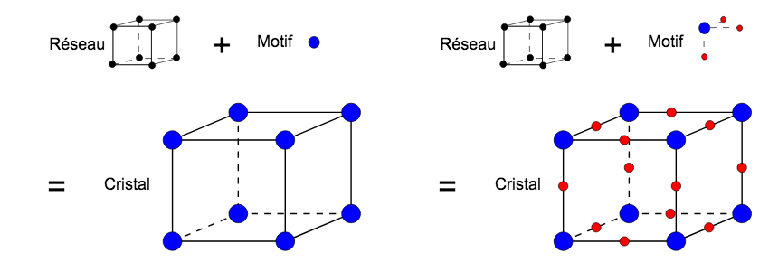
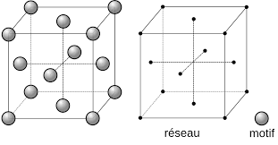
Le cas d’un réseau 3D (exemple du sodium)
Na+
+
Cu²⁺
Réseau
= Cristal
de cuivre
de sodium

Slide 15
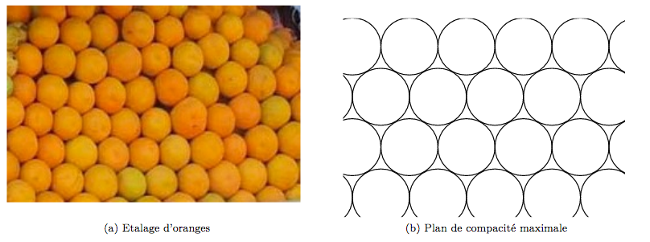
Empilement compacts
Cours MPSI, David Malka, Jeanne d’Albret

Slide 16
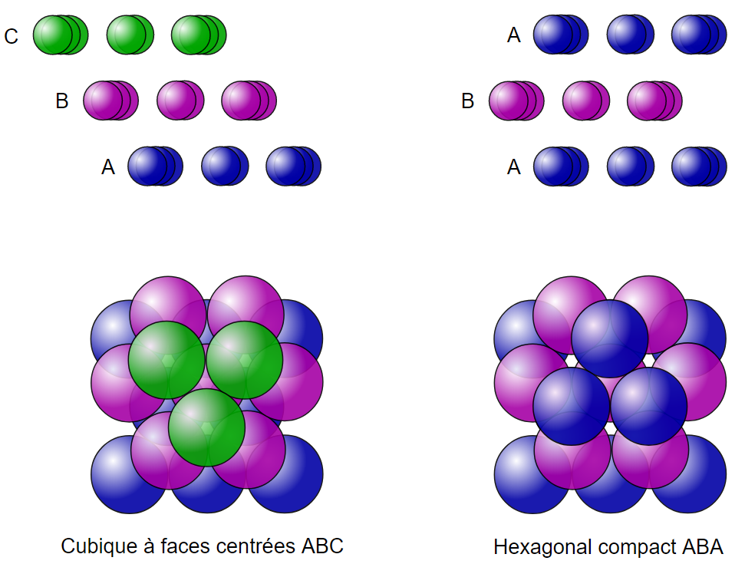
Empilement compacts
Chimie, tout-en-un PCSI, SCHOTT

Slide 17
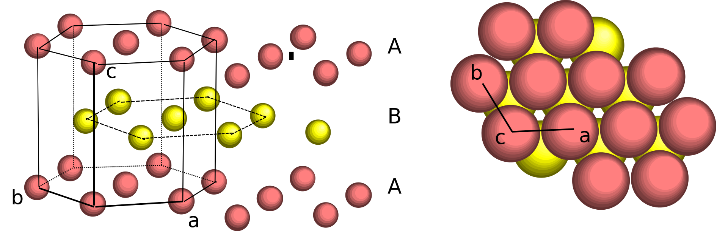
Structure hexagonale compacte (ABA)

Slide 18
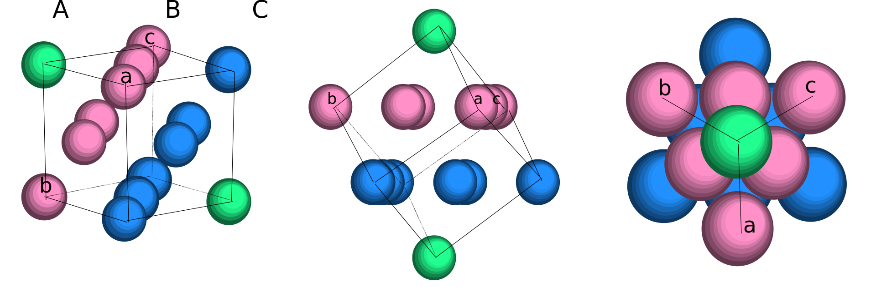
Réseau cubique faces centrées (ABC)

Slide 19
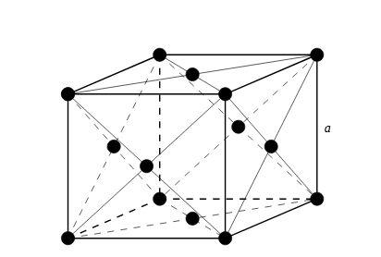
Etude de la maille cubique face centrée du cuivre
Cation Cu²⁺
a=361pm

Slide 20
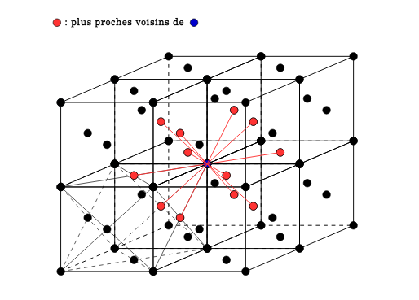
Coordinence de la maille cfc

Slide 21
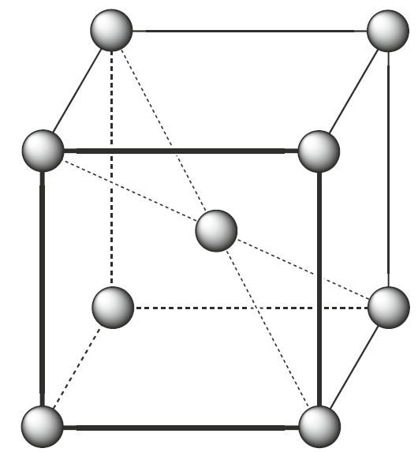
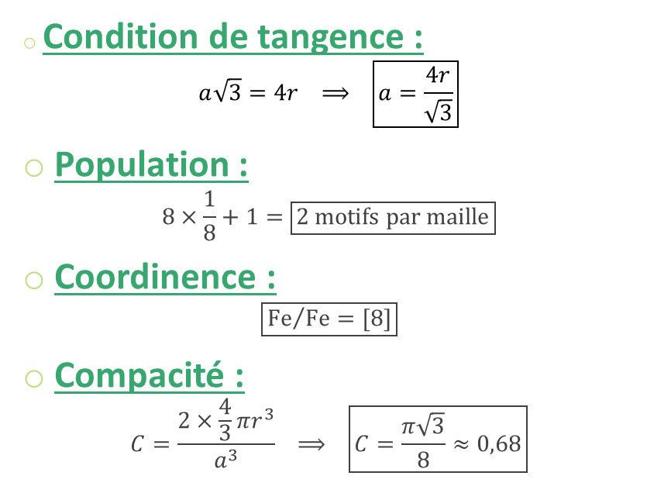
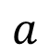
Structure cubique centré

Slide 22
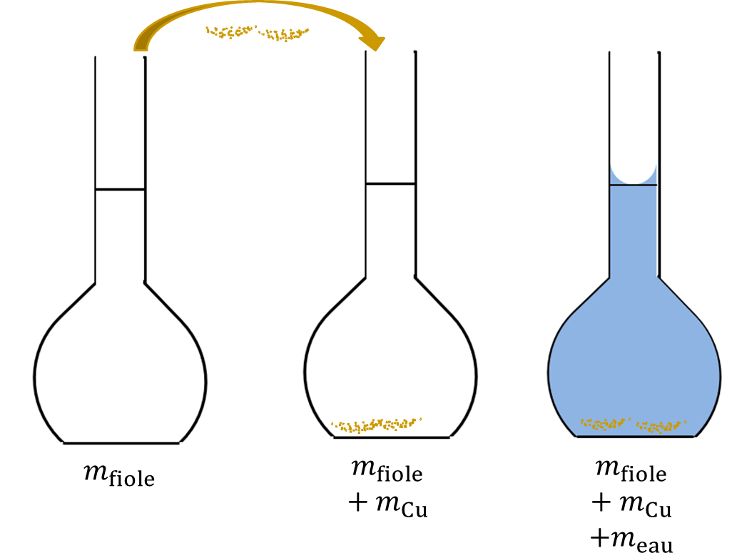
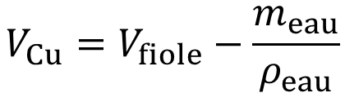
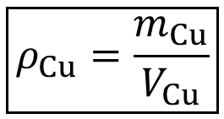
Mesure de la masse volumique du Cuivre
V_{eau}

Slide 23
Gestion des incertitudes
V_{eau}

Slide 24
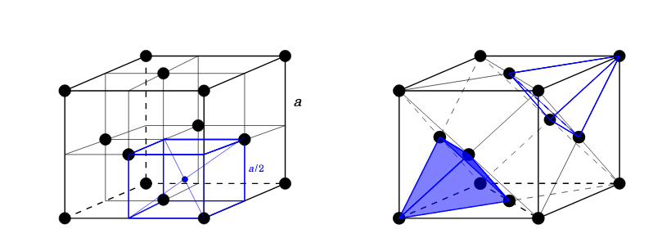
Sites tétraédriques
Atomes de cuivre :
Sites tétraédriques de la maille cubique face centrée

Slide 25
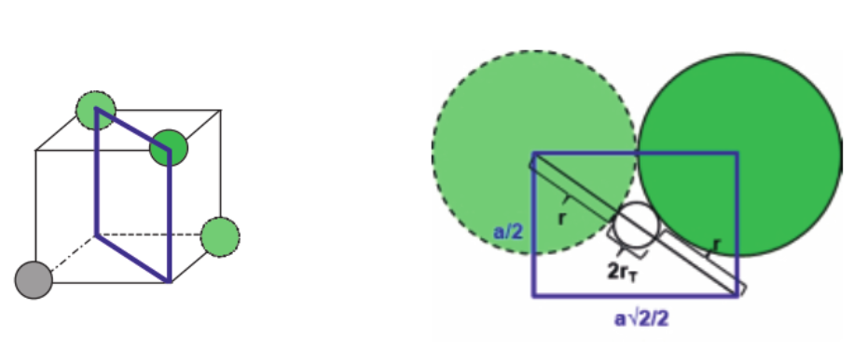
Taille des sites tétraédriques
a/2
1/8^{ième} de maille
Chimie, tout-en-un PCSI, SCHOTT

Slide 26
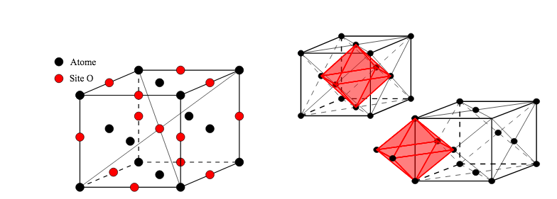
Sites octaédriques
Sites octaédriques de la maille cubique face centrée

Slide 27
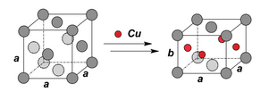
Différents types d’alliages
Alliage d’insertion : Des atomes ou des ions suffisamment petits peuvent occuper les sites interstitiels de la maille.
Ag
Alliage de substitution : On remplace certains atomes du réseau hôte par des atomes d’un autre élément
Chimie, tout-en-un PCSI, SCHOTT

Slide 28
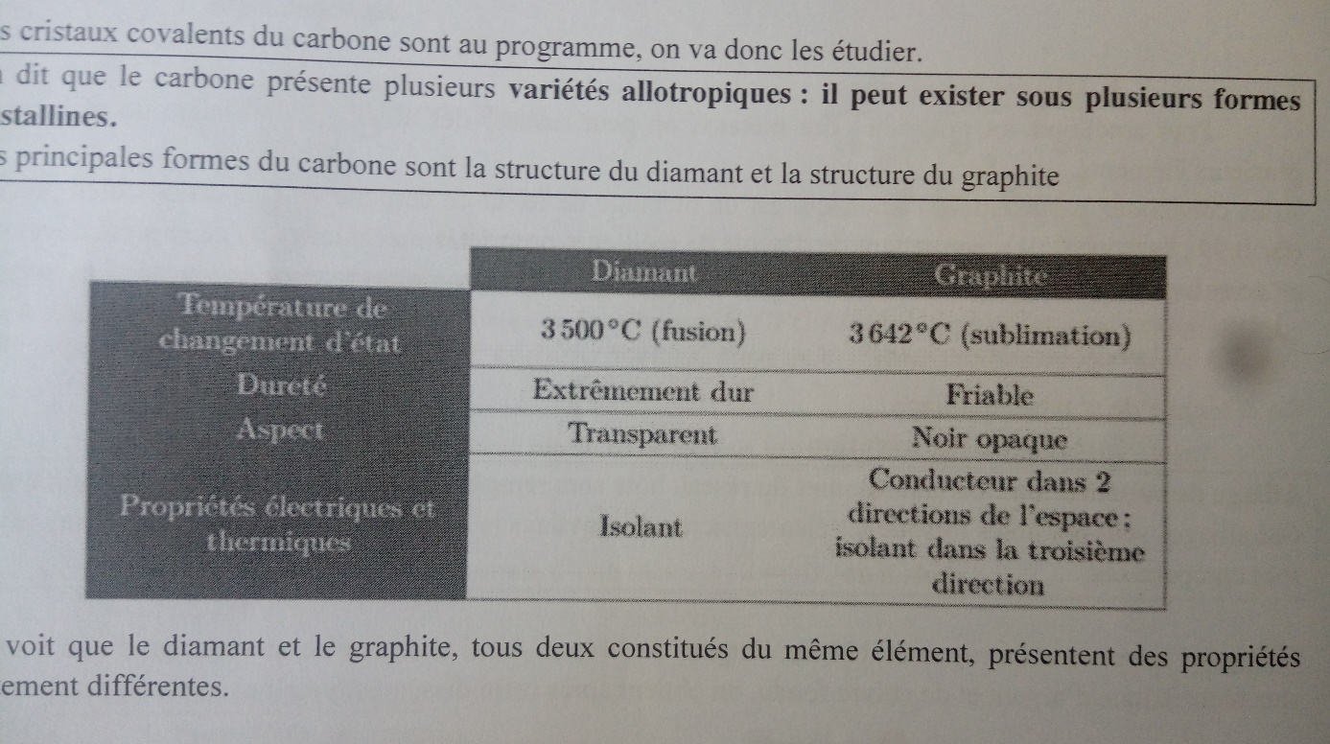
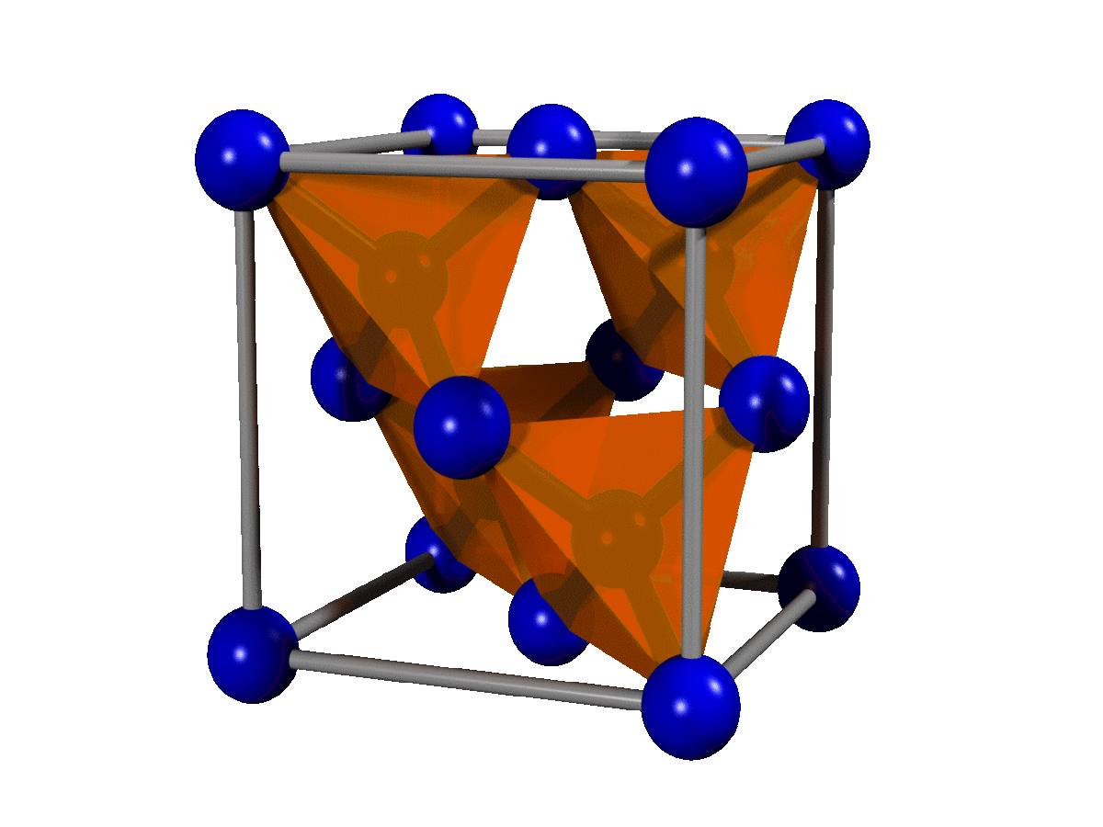
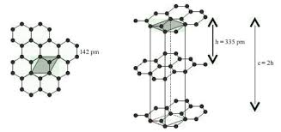
III. 2 Matériaux covalents
Cours Aurélien Bailly / Géocaching / Wikipédia.

Slide 29
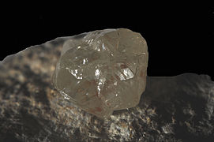
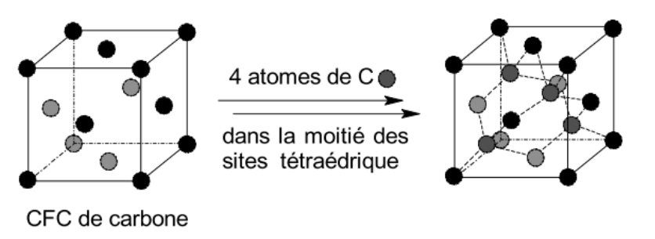
Diamant
Diamant, (Wikipédia)

Slide 30
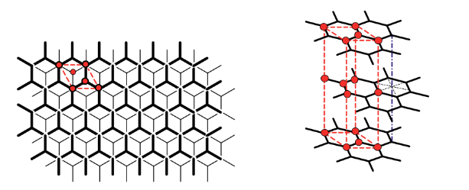
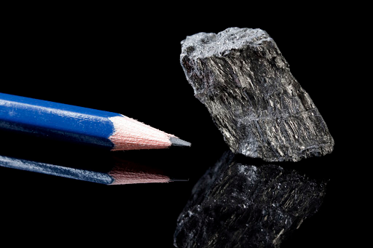
Graphite
Chimie, tout-en-un PCSI, SCHOTT
Bloc de graphite

Slide 31
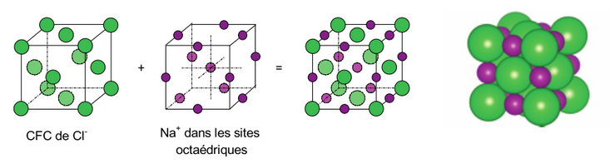
Cristaux ioniques
Chimie, tout-en-un PCSI, SCHOTT

Slide 32
 | Cristaux métalliques | Cristaux covalents | Cristaux ioniques | Cristaux moléculaires
Nœuds | Cations métalliques | Atomes | Cations/Anions | Molécules
Interaction responsable de la cohésion | Délocalisation des électrons de valence | Liaisons covalentes | Électrostatique | Interactions de van der Waals Liaisons hydrogènes
Localisation des électrons | Délocalisés | Engagés dans les liaisons covalentes | Sur les anions | Sur les molécules
Propriétés macroscopiques | Malléable Ductile Conducteur électrique et thermique | Dépend du cristal | Isolant électrique | Isolant électrique

